Slide 1
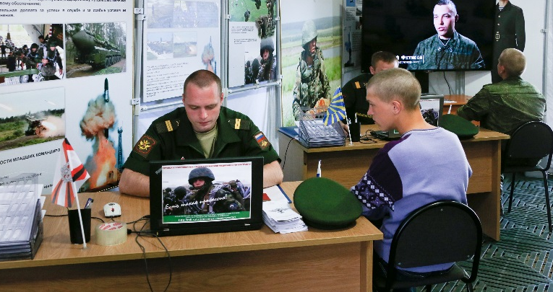
ДЛЯ ПОСТУПЛЕНИЯ
НА ВОЕННУЮ СЛУЖБУ
ПО КОНТРАКТУ
ТРЕБОВАНИЯ К КАНДИДАТАМ
ЕЖЕМЕСЯЧНЫЕ ВЫПЛАТЫ
ОБРАТИТЬСЯ
С ЗАЯВЛЕНИЕМ (ПОДАТЬ ЗАЯВКУ) ВАРИАНТЫ:
возраст от 18 лет
195 тыс. руб. единовременно (при заключении контракта на срок
от года и более)
годен по состоянию здоровья
лично, почтовым отправлением, по телефону в пункт отбора или военный комиссариат
5 ШАГОВ ДЛЯ ПОСТУПЛЕНИЯ
В ЗОНЕ
СПЕЦИАЛЬНОЙ ВОЕННОЙ ОПЕРАЦИИ
в личном кабинете гражданина на сайте Минобороны России
службапоконтракту.рф
сдать документы в пункт отбора или военный комиссариат
пройти собеседование с психологом
в пункте отбора
от 204 тыс. руб. в месяц (в зависимости от воинского звания, должности и выслуги лет)
через электронный сервис «Военная служба по контракту» на едином портале государственных услуг госуслуги.рф
пройти медицинский осмотр
в пункте отбора или военном комиссариате
заместитель командира взвода - командир отделения - от 242 тыс. руб. в месяц
заключить контракт в пункте отбора
получить предписание и убыть
к месту службы
командир отделения - от 232 тыс. руб. в месяц
инструктор штаба - от 226 тыс. руб. в месяц
ПЕРЕЧЕНЬ ДОКУМЕНТОВ
начальник радиостанции командно-штабной машины - от 226 тыс. руб. в месяц
Горячая линия по вопросам службы по контракту – 117
Пункт отбора г. Ростов-на-Дону
8 (863) 235 - 15 - 23
старший сапер - от 216 тыс. руб. в месяц
паспорт
старший телефонист - от 219 тыс. руб. в месяц
гранатометчик - от 211 тыс. руб. в месяц
военный билет (при наличии)
водитель - от 211 тыс. руб. в месяц
свидетельства о браке и рождении детей (при наличии)
повар - от 211 тыс. руб. в месяц
документы об образовании
стрелок - от 204 тыс. руб. в месяц
ИНН
банковские реквизиты
старший водитель-электрик - от 216 тыс. руб. в месяц
пулеметчик - от 211 тыс. руб. в месяц
КОНТРАКТ ЗАКЛЮЧАЕТСЯ
на 1 год, 3 года и 5 лет
Горячая линия по вопросам службы по контракту – 117

Slide 2
СОЦИАЛЬНЫЕ
ЛЬГОТЫ И ГАРАНТИИ
СОЦИАЛЬНЫЕ
ЛЬГОТЫ И ГАРАНТИИ
МИНИСТЕРСТВО ОБОРОНЫ
РОССИЙСКОЙ ФЕДЕРАЦИИ
возможность быстрого приобретения жилья за счет Минобороны России через накопительно-ипотечную систему
единые дополнительные выплаты, льготы и гарантии субъектов Российской Федерации для военнослужащих по контракту
служебное жилье или компенсация за найм жилья
кредитные и налоговые каникулы
бесплатное обследование, лечение и реабилитация
в военно-медицинских учреждениях
бюджетные места для обучения детей в вузах
за будущими контрактниками бронируются рабочие места
страхование жизни
и здоровья за счет федерального бюджета
бесплатный отдых детей
в летних оздоровительных лагерях
право на льготную пенсию после 20 лет службы
8 (863) 235-15-23
звони сейчас
статус ветерана боевых действий и соответствующие льготы
Горячая линия по вопросам службы по контракту – 117
Пункт отбора г. Ростов-на-Дону
8 (863) 235 - 15 - 23
СЛУЖИ ПО КОНТРАКТУ
В ВООРУЖЕННЫХ СИЛАХ
Горячая линия по вопросам службы по контракту – 117
службапоконтракту.рф

